Slide 1
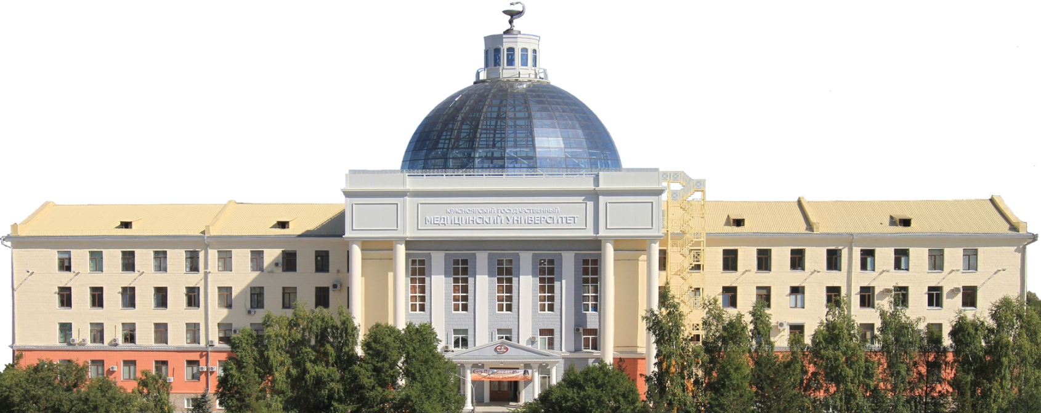
Красноярский государственный медицинский университет им. проф. В.Ф.Войно-Ясенецкого
Неотложные состояния в урологии и андрологии
Лектор: зав. каф. урологии, андрологии и сексологии ИПО
д.м.н. Капсаргин Федор Петрович

Slide 2
План лекции
Почечная колика
Анурия
Острая задержка мочеиспускания
Гематурия
Бактериемический (эндотоксический) шок

Slide 3
Актуальность проблемы
Неотложные состояния в урологии составляют до 50% среди всех госпитализированных в специализированные стационары пациентов.
Notes:
Одной из самых сложных форм МКБ является коралловидный нефролитиаз, который в силу особенностей этиологии и патогенеза, сложности клинического течения, сопровождающегося тяжелыми осложнениями, выделен в отдельную нозологическую группу. Среди всех урологических заболеваний коралловидный нефролитиаз встречается в 6-7% случаев и, имеет злокачественное течение, склонен к быстрому рецидивированию, и становится частой причиной инвалидизации лиц трудоспособного возраста

Slide 4
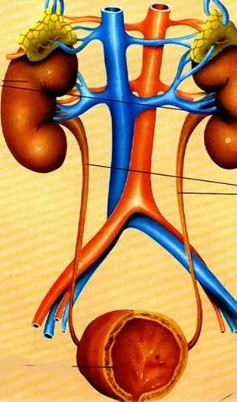
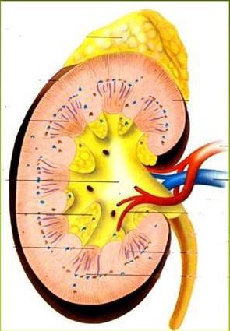
Почечная колика – симптомокомплекс, характеризующий острую окклюзию (закупорку) верхних мочевых путей, нарушающую или прекращающую отток мочи их чашечно-лоханочной системы по мочеточнику и мочевой пузырь

Slide 5
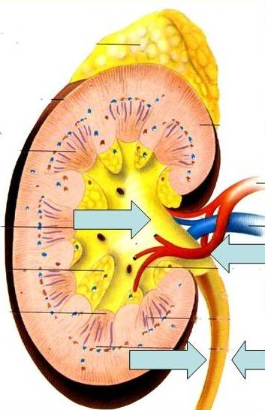
Причины почечной колики
Обтурация лоханочно-мочеточникового сегмента или мочеточника
Камнем
Кровяными сгустками
Некротическими массами
Сужение, перегиб мочеточника в условиях внезапной «острой» полиурии
Быстро нарастающее сдавление мочеточника из вне

Slide 6
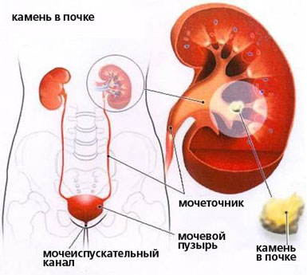
Патогенез почечной колики

Slide 7
Клиническая картина почечной колики
Неудобство, дискомфорт, тяжесть, тупая, непрерывно нарастающая боль в поясничной области (острая, нестерпимая)
Почечная колика – одно из самых сильных болевых ощущений, которое человек испытывает в жизни, никогда не теряя сознание от боли

Slide 8
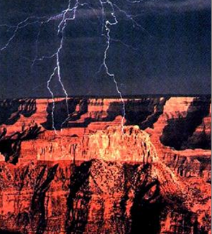
Клиническая картина почечной колики
Клинически выделяют 3 фазы развития почечной колики
Острая фаза
Беспокойное поведение больного – неосознанная двигательная активность – боль непрерывно нарастает – необходимо что-то делать, стремление найти положение тела, при котором боль хотя бы остановилась в своем нарастании

Slide 9
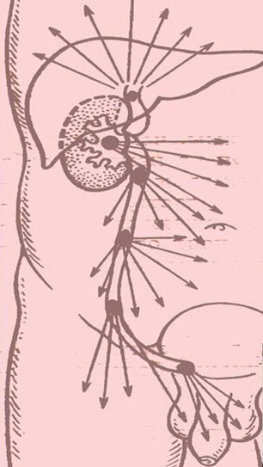
Клиническая картина почечной колики
Постоянная фаза
Достигнув максимальной интенсивности боль затем носит постоянный характер.
Эта фаза обычно длится 1-4 ч, но в некоторых случаях может продолжаться до 12 ч.

Slide 10
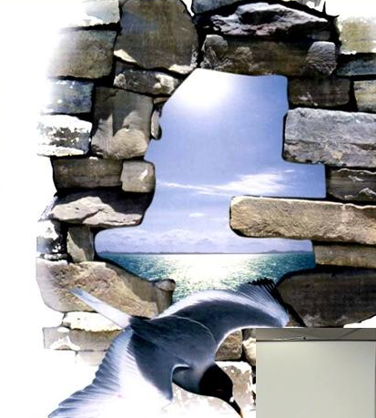
Клиническая картина почечной колики
Уменьшение боли
В течение этой заключительной фазы интенсивность боли уменьшается , и пациенты, наконец, чувствуют облегчение.
Заключительная фаза обычно длится 1,5-3 ч.
В дальнейшем – дизурия и отхождение камня по уретре наружу

Slide 11
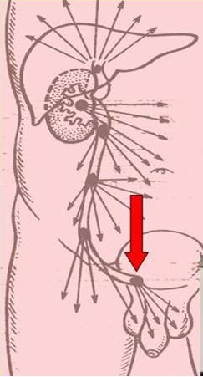
Клиническая картина почечной колики
По мере приближения камня к пузырю возникает дизурия: учащенные позывы, частое мочеиспускание малыми порциями, бесплодные попытки помочиться при пустом мочевом пузыре
Подобные симптомы достигают максимума при ущемлении камня в интрамуральном отделе мочеточника расположенном в толще детрузора

Slide 12
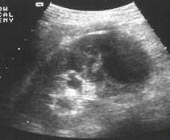
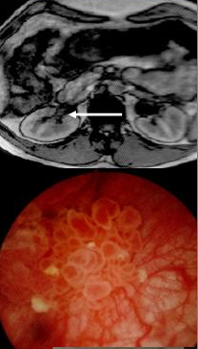
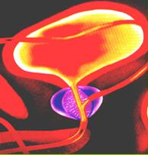
Клиническая картина почечной колики
Макрогематурия возникает на высоте боли или на фоне ее стихания, как правило, не бывает массивной (моча цвета «мясных помоев» или бурая) без сгустков. Она обусловлена разрывам форникса и поступлением крови из форникальных вен
Макрогематурия, предшествующая боли, массивная, появление червеобразных кровяных сгустков по мере нарастания боли, требуют исключения новообразований почечной паренхимы и/или верхних мочевых путей

Slide 13
Прогноз при почечной колике
Быстрота нарастания боли при почечной колике является косвенным признаком высокого тонуса ВМП, что, как правило, при наличии внутрипочечной лоханки создает более резкие колебания гидродинамических условий в чашечно-лоханочной системе и, следовательно, более резкие, выраженные и тяжелые гомодинамические расстройства, чаще всего ведущие к развитию острого пиелонефрита

Slide 14
Основные заболевания с которыми необходимо дифференцировать почечную колику
Острый аппендицит
Острый холецистит
Острый панкреатит
Кишечная непроходимость
Расслаивающая аневризма брюшного отдела аорты
Опоясывающий герпес
Острый пояснично-крестцовый радикулит
Воспалительные заболевания органов таза

Slide 15
Лечение почечной колики
Лечение должно преследовать две основные цели:
Устранение боли
Ликвидация обструкции

Slide 16
Первый этап лечения при почечной колике
Спазмолитические препараты
Препараты этой группы применяют в качестве терапии, направленной на устранение приступа почечной колики.
Спазмоанальгетики улучшают отхождение мелких конкрементов, уменьшают отек тканей при длительном стоянии конкремента.
Нейротропные спазмолитики оказывают спазмолитический эффект путем нарушения передачи нервных импульсов в вегетативных ганглиях или нервных окончаниях, стимулирующих гладкие мышцы.
Миотропные спазмолитики уменьшают мышечный тонус путем ингибирования фермента фосфодиэстеразы
Нестероидные противовоспалительные средства (НПВС)
Диклофенак 50 мг х 2 раза 3-10 дней

Slide 17
Спазмолитические препараты
Но-шпа 2-4 мл 2% раствора ( спазмолитическое действие связано с изменением мембранного патенциала и проницаемости гладкомышесных клеток)
Папаверин гидрохлорид 2 мл – 2%
Антихоленэргические средства
Атропин 1 мл 1 % раствора
Платифиллин 1-2 мл 0,2 % раствора подкожно
Антидиуретики ( адиуретин)
Лечебные блокады
Эндовзикальные манипуляции
Альфаблокаторы
Терпеновые препараты

Slide 18
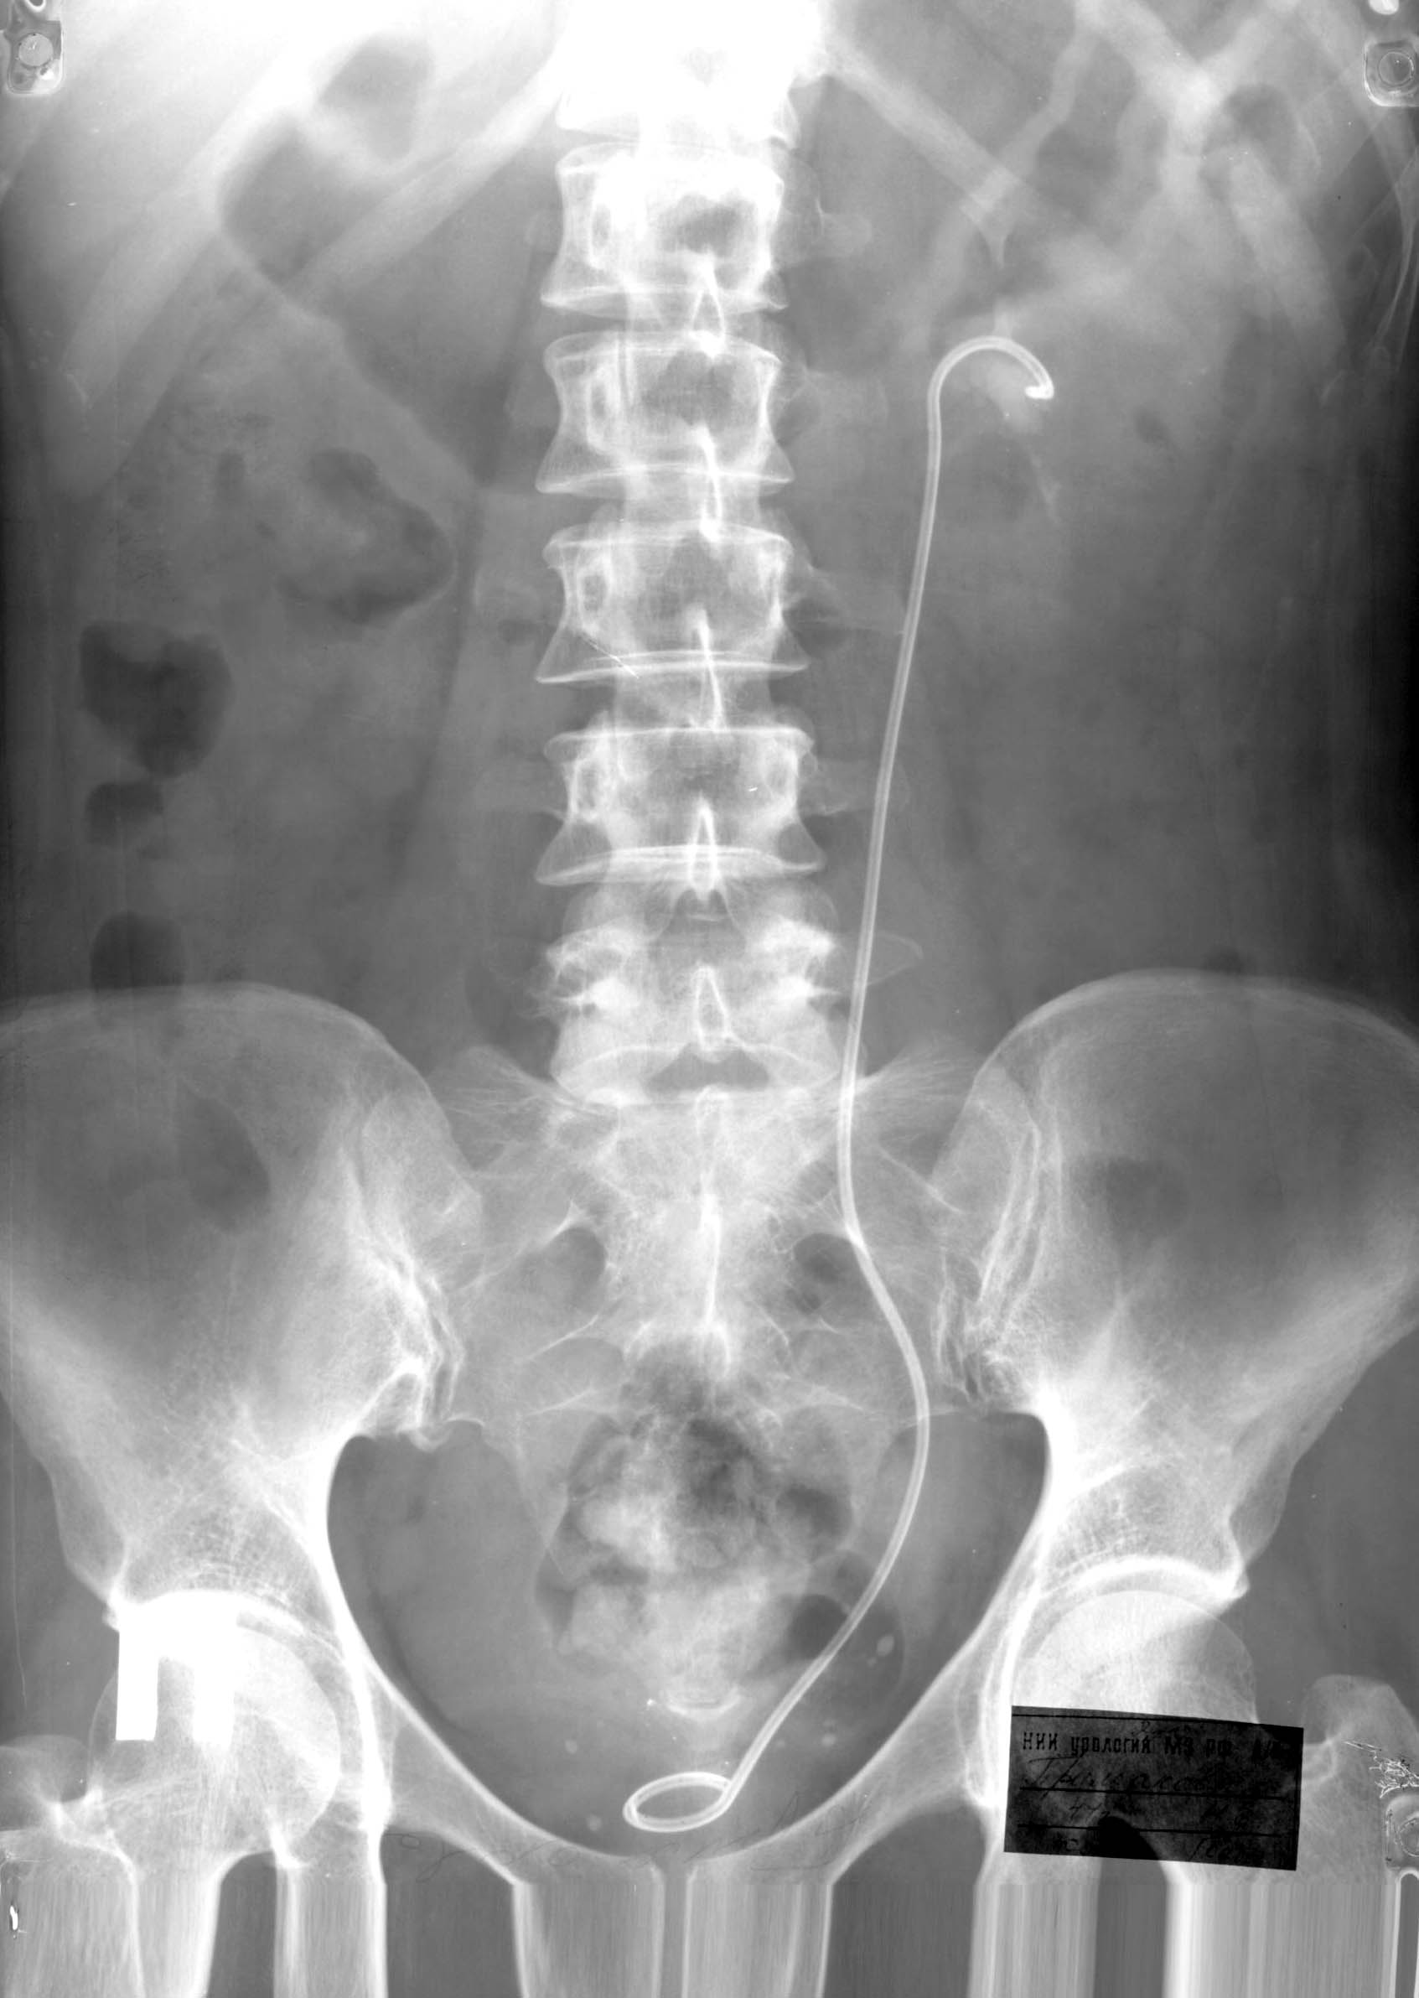
Стентирование мочеточника

Slide 19
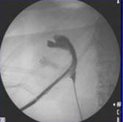
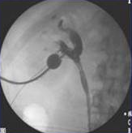
Чрескожная перкутанная нефростомия
«Стандартная»
нефростома
Нефростома с
гемостатическим барьером

Slide 20
Первый этап лечения при почечной колике
Антибактериальные и противовоспалительные препараты
Показанием к применению антибактериальной и противовоспалительной терапии является наличие острого или хронического калькулезного пиелонефрита.

Slide 21
ПРИНЦИПИАЛЬНО ВАЖНО!!!
1. Восстановить пассаж мочи!!!
2….Установить топический диагноз…

Slide 22
Notes:
Проблема лечения больных с ОИМП остается до настоящего времени актуальной и нерешенной.

Slide 23
Острый пиелонефрит: осложнения и исходы
- Процент нефрэктомий при ОИМП (ГП): 8,2-44,6%
Летальность:
- при неосложненном течении пиелонефрита 3,9%
- у больных пожилого возраста 30,2%
- при сахарном диабете 33%
- при осложненном течении пиелонефрита 48,5%
Пленум правления РОУ, 2010
- Январь 2008 - декабрь 2017
- 634 пациента с острым пиелонефритом
- Средний возраст 57,6 лет
- Осложнения: сепсис (25,7%), бактериемический шок (8,4%), острая почечная недостаточность (16,1%), паранефрит (1,6%)
- Летальный исход у 29 пациентов (4,6%)
Descriptive study of complicated pyelonephritis A. Villalobos, A. Plata at al.
23 Annual EAU Congress, 2017

Slide 24
Проанализированы публикации за период с 2015 по 2018г.г. по лечению ОИМП:
необструктивный пиелонефрит - работа амбулаторного звена, основанная на применении рациональной антибактериальной терапии (ФХ системного действия, ЦС- 3, карбапенемы)
в стационарном лечении нуждаются больные, которым показано дренирование мочевых путей или открытая операция
широкое использование чрескожных методов дренирования при абсцессах, паранефритах, обструктивных пиелонефритах
широкий спектр микроорганизмов с высокой распространенностью резистентных к антибиотикам штаммов (как внебольничные, так и нозокомиальные – P.aeruginosa, K. pneumoniae, Acinetobacter)
Notes:
Каковы же основные принципы и положения?

Slide 25
Особенности возбудителей ОИМП
Преобладающие патогены, особенно при первом эпизоде заболевания – семейство Enterobacteriaceae, главным образом E.Coli - (60-70%)
У больных мочекаменной болезнью основными возбудителями являются уреазопродуцирующие микроорганизмы – (82%)
Высокая частота неэффективности лечения при невозможности полной элиминации микроорганизмов (МКБ, рецидивное камнеобразование, наличие катетеров, стентов и т.д.)
(EAU guidelines, 2016)

Slide 26
Одна из наиболее частых причин возникновения ОИМП наличие инородных тел в МП, на поверхности которых образуется биопленка, состоящая из совокупности микроорганизмов в различных фазах роста, их внеклеточных продуктов, соматических клеток, органического и неорганического материала, связанных между собой, и ассоциированная с поверхностью дренажных трубок и конкрементов, а так же с рубцовоизмененными и некротизированными тканями
NB! Причины повышенной выживаемости бактерий биопленок в присутствии антибиотиков
Свойства микробных клеток | Компоненты биопленки, влияющие на процесс
Уменьшение доступа препарата Связывание и/или инактивация антибиотика Индивидуальная чувствительность бактерий Перераспределение генов антибиотикоустойчивости | Поверхностная оболочка и компоненты матрикса, снижение свободной поверхности клеток за счет их контактна между собой Компоненты матрикса Наличие клеток нечувствительных к антибиотикам («персистеры») Внеклеточная ДНК и/или прямая передача генов из клетки в клетку
Электронная микрофотография продольного среза вторичного камня, развитие которого обусловлено P.aeruginosa (х5000)

Slide 27
Алгоритм диагностики гнойного пиелонефрита
Включает 5 этапов и должена ответить на следующие вопросы:
функция почек и состояние уродинамики
стадия пиелонефрита (серозная или гнойная)
форма пиелонефрита (апостематозный, карбункул, абсцесс или их сочетание)

Slide 28
Апостематозный пиелонефрит

Slide 29
Транзиторная гетерогенность паренхимы с повышением ее эхогенности за счет отека межуточной ткани и массивнной лейкоцитарной инфильтрации
Достоверные признаки острого пиелонефрита
Инфильтративная фаза
Инфильтрат почки

Slide 30
Абсцесс почки

Slide 31
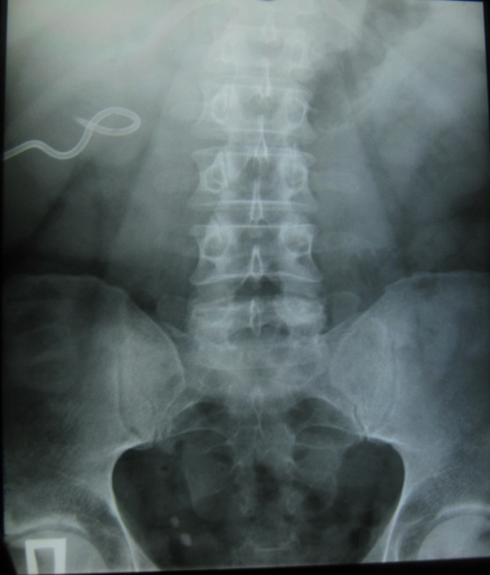
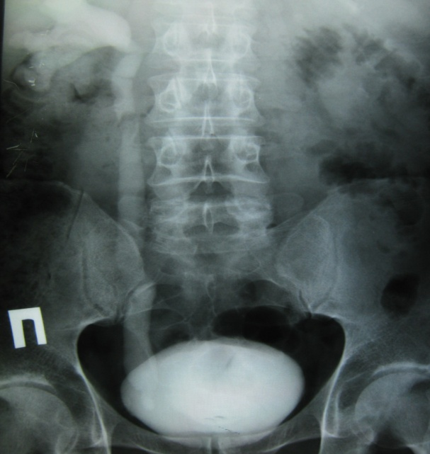
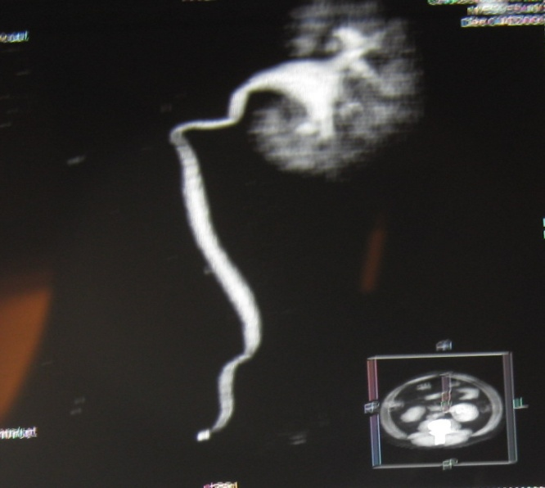
Обзорная, экскреторная, экскурсионная урография, КТ
Рентгенологические методы в диагностике ОГП

Slide 32
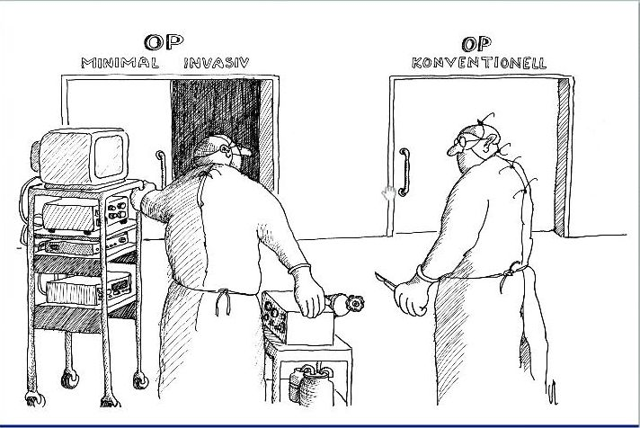
Острый пиелонефрит
Дренирование мочевых путей
и гнойных образований
Медикаментозная
(антибактериальная)
терапия
Методы детоксикации
Notes:
Лечение ОГП базируется на комплексном подходе

Slide 33
Эмпирическая антибактериальная терапия ОИМП
Препараты, рекомендуемые для “стартовой” терапии - Фторхинолоны: левофлоксацин (таваник), ципрофлоксацин (ципринол) - Защищенные аминопенициллины - Цефалоспорины 2,3 генерации - Аминогликозиды
Препараты, второй линии: тяжелое течение инфекции, в том числе отсутствие эффекта от эмпирической терапии - Фторхинолоны, если не применялись - Уреидопенициллины с ингибиторами бета-лактамаз - Цефалоспорины 3 генерации Карбапенемы ± Аминогликозиды
(EAU guidelines, 2016)

Slide 34
Эхограмма почки в режиме энергетического допплера
Этапы восстановления кровотока в почке на фоне ДВАИ

Slide 35
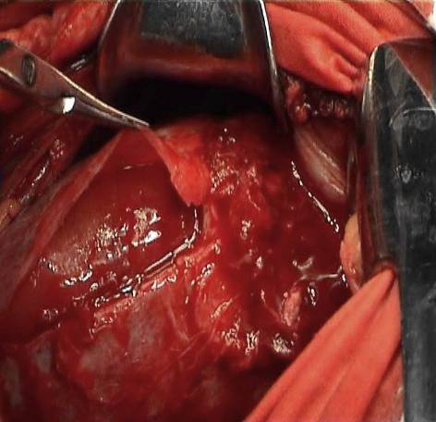
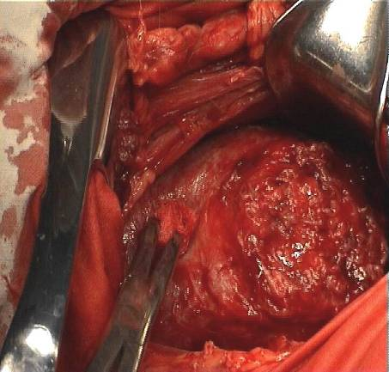
Основной метод лечения ОИМП
Открытая хирургия
При выраженном гнойно-деструктивном процессе в почке

Slide 36
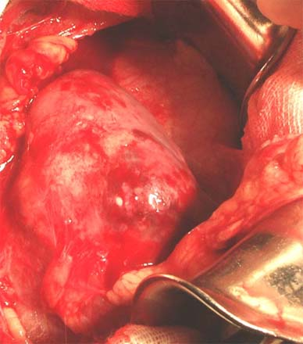
Открытые операции при ОГП завершали 2-мя способами
Подгруппа 1 – (21 пациент)
Дренирование ЗБП выполняли
традиционным способом
Подгруппа 2 – (30 пациентов)
Дренирование ЗБП осуществляли
с помощью РТМД
Notes:
Нами проведена клиническая апробация метода локальной детоксикации, основанной на применении способа дренирования забрюшинного пространства (ЗБП) дренажными устройствами, функционирующими по принципам разделительных процессов на полупроницаемой мембране.

Slide 37
Септический шок
Септический шок - сепсис с признаками тканевой и органной гипоперфузии и артериальной гипотонии, не устраняющейся с помощи инфузионной терапии и требующей назначения катехоламинов.
Под артериальной гипотонией подразумевается снижение систолического АД ниже 90 мм рт.ст. Или снижение систолического АД более чем на 40 мм рт.ст. От начального уровня, не превышающего 60 мм рт.ст. При отсутствии других причин гипотензии

Slide 38
Септический шок
Характеризуется острой церкуляторной недостаточностью, и гипотензией, которые сопровождаются лихорадкой, тахикардией, отдышкой, психическими сдвигами, нарушением сознания, а также одновременным развитием неадекватной перфузии различных органов и тканей, в том числе и почек.

Slide 39
Септический шок
В урологии септический шок может развиваться как осложнение течения различных форм:
Гнойного пиелонефрита
Острого простатита
Орхоэпидидимита
После проведения инструментальных методов иссследования, оперативных пособий

Slide 40
Септический шок
Наиболее частым местом проникновения микроорганизмов , экзо и эндотоксинов в кровеносное русло является чашечно-лоханочная система .

Slide 41
Септический шок
Поступление эндотоксина в кровеносное русло приводит к стимуляции синтеза и секреции целого ряда цитокинов.
Основными цитокинами , реализующими действие эндотоксина на организм являются
1. факторы некроза опухоли
2. интерлейкин 1
3. факторы активации тромбоцитов

Slide 42
Степень повреждения почек
Легкая степень: ушиб почки, субкапсулярное повреждение паренхимы, паранефральная гематома
Средняя степень: единичные разрывы коркового слоя, единичные разрывы мозгового слоя проникающий в ЧЛС, с повреждением 1-2 сегментов
Тяжелая степень: множественные разрывы паренхимы проникающие в ЧЛС с повреждением более 2 сегментов, размозжение почки, отрыв сегмента, отрыв почки от сосудистой ножки или мочеточника.

Slide 43
Травмы почек Симптоматология
Классическая триада симптомов
ГЕМАТУРИЯ
основное клиническое проявление (90% случаев) - тотальная гематурия (микро- или макрогематурия, со сгустками или без)
При отсутствии гематурии вероятность травмы почек сомнительна
(если только это не отрыв почки, или мочеточника).

Slide 44
Травмы почек Симптоматология
Классическая триада симптомов
2. БОЛИ
основной (до 75% случаев) субъективный симптом (жалоба) - боль постоянного характера в соответствующей половине живота, поясничной области; усиливаются при кашле, дыхании;
боли типа почечной колики при тотальной макрогематурии со сгустками крови (если больной в сознании).

Slide 45
Травмы почек Симптоматология
Классическая триада симптомов
3. ИЗМЕНЕНИЕ КОНФИГУРАЦИЙ ПОЯСНИЧНОЙ ОБЛАСТИ ( в 40,6 67,6% наблюдений)
результат или отека подкожной клетчатки,
или наличия подкожной (межмышечной) гематомы,
или (уро)гематомы паранефрального пространства

Slide 46
Травмы почек Симптоматология
Клинические проявления почечной травмы нередко сопровождаются симптомами внутреннего кровотечения, выраженность которых зависит от интенсивности гематурии и кровоизлияния в паранефральную клетчатку.
Обтурация просвета мочеточника сгустками крови сопровождается прекращением гематурии, создавая впечатление мнимого благополучия. В отдельных случаях массивная гематурия приводит к острой задержке мочи из-за тампонады мочевого пузыря сгустками.

Slide 47
Травмы почек Симптоматология
Наличие инфильтрата распространяющегося от нижнего сегмента почки по латеральному каналу и сохраняющимся в положении больного на противоположном боку (симптом Джойса).
Неустойчивые гемодинамические показатели (тахикардия, артериальная гипотензия, коллапс) снижение уровня гемоглобина гематокрита свидетельствуют о скрытом почечном кровотечении.
Закрытые травмы аномалийно расположенной почки составляет 14,7% всех травм и клинически проявляется возникновением боли и гематомы в нетипичном месте.

Slide 48
Травмы почек Симптоматология
В клинической картине сочетанной травмы почки нередко преобладают симптомы повреждения органов брюшной полости, грудной клетки, костей скелета, черепа и головного мозга, внутреннего кровотечения и шока. Симптомы даже тяжелой почечной травмы на фоне одновременного повреждения других органов оказываются выраженным слабо и поэтому кажутся второстепенными. В таких случаях травма почек часто является операционной находкой в ходе экстренной ревизии брюшной полости и забрюшинного пространства.

Slide 49
Травмы почек Объективная симптоматика
Обследование пациентов с травмой почки должно быть комплексным, позволяющим выявить
локализацию, уточнить характер повреждения органов, и определить тактику лечения. Выбор метода исследования в значительной мере лимитирован тяжестью состояния больного, обусловленной обширностью возникшей травмы, сопутствующей кровопотерей и шоком.
Исследования крови ( содержание гемоглобина, гематокрита, лейкоцитов, общего белка и креатинина, анализ мочи с микроскопией осадка)

Slide 50
Травмы почек Объективная симптоматика
УЗИ

Slide 51
Травмы почек Объективная симптоматика
Характерными признаками разрыва почки при ультразвуковом исследовании являются:
1) обнаружение жидкости под капсулой
2) уменьшение подвижности органа
3) утолщение и изменение эхогенности почечной паренхим
4) обширные паранефральные гематомы (допплерография)
Недостатки метода
1) зависимость результатов исследования от опыта специалиста
2) отсутствие информации о состоянии ЧЛС при обширной гематоме

Slide 52
Травмы почек Объективная симптоматика
Rh-исследования:
обзорная урография
Цель: Определение наличия контуров НЕтрамированной почки
На стороне поражения возможны:
- отсутствие контуров m. psoas major
- отсутствие контуров почки
- переломы ребер
- переломы поперечных отростков или тел позвонков

Slide 53
Травмы почек Объективная симптоматика
Rh-исследования:
экскреторная урография
(показана только при стабильной гемодинамике)
Цель: Определение наличия и функциональной полноценности НЕтрамированной почки;
На стороне поражения возможны:
- нарушение выделительной функции почки;
- деформация ЧЛС;
- ампутация чашечки (группы чашечек);
- затекание контрастного вещества за пределы ЧЛС

Slide 54
Травмы почек Объективная симптоматика
достоинство компьютерной и магнитно-резонансной томографии - допустимость использования на фоне клинически выраженного травматического шока, а также у пациентов с непереносимостью йодсодержащих рентгенконтрастных веществ.
характерные признаки: изменение сигнала и контура пачки, обнаружение жидкости под фиброзной капсулой и в околопочечной клетчатке

Slide 55
Травмы почек Объективная симптоматика
В комплексной диагностике закрытой травмы используют :
динамическую нефросцинтиграфию почек
Лапароскопию ( достоверность метода 90%)
Ангиографическое исследование
Дуплексное сканирование сосудов почки

Slide 56
Травмы почек Лечебная тактика
Тактика при стабильной гемодинамике
тактика в целом «вооруженно-выжидательная»;
оперативное вмешательство должно носить органосохраняющий характер;
при комбинированной или сочетанной травме первоначальное оперативное вмешательство должно выполняться на том органе, травма которого представляет наибольшую угрозу жизни больного; травма почки в этой роли выступает редко.

Slide 57
Травмы почек Лечебная тактика
Консервативное лечение при тупой травме почки включает:
1)постельный режим 10-15 сут.
2) первые сутки прикладывать холод на поясничную область
3) медикаментозное лечение (болеутоляющие средства и спазмолитики, гемостатические средства и антибактериальная терапия).
Об эффективности терапии судят по улучшению клинических и лабораторных показателей.

Slide 58
Травмы почек Лечебная тактика
Оперативное пособие оказывается при:
открытой почечной травме
увеличении объема околопочечной гематомы,
продолжающейся интенсивной гематурии,
тампонаде лоханки сгустками крови и ухудшающемся состоянии больного.
гнойный пиелонефрит и паранефрит
Абсолютные показания к экстренной операции – сочетание тупой травмы почки с повреждением органов брюшной полости

Slide 59
Травмы почек
Клинический случай

Slide 60
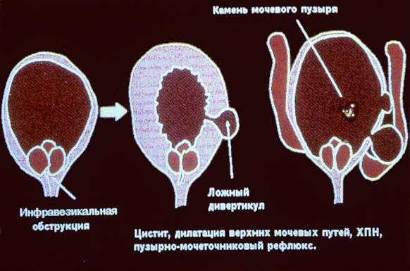
Острая задержка мочеиспускания
острая задержка мочеиспускания: проявляется невозможностью самостоятельного мочеиспускания при сильных позывах к нему, переполнением мочевого пузыря и распирающими болями внизу живота.
хроническая задержка мочеиспускания: при мочеиспускании часть мочи выводится, а некоторое количество ее остается в мочевом пузыре, говорят о хронической задержке мочеиспускания. Моча, которая остается в мочевом пузыре после мочеиспускания, называется остаточной. Количество ее может быть от 50 мл до 1,5-2,0 л, а иногда и больше.

Slide 61
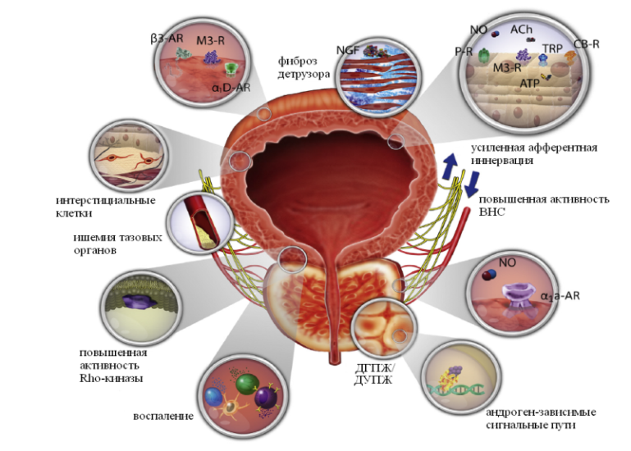
Острая задержка мочеиспускания
заболевания предстательной железы - доброкачественная гиперплазия, рак, абсцесс, склероз, простатит;
мочевого пузыря - камни, опухоли, дивертикулы, травмы, тампонада мочевого пузыря, мочевая инфильтрация;
мочеиспускательного канала - стриктуры, камни, повреждения;
полового члена - гангрена, кавернит;
некоторые околопузырные заболевания у женщин.

Slide 62
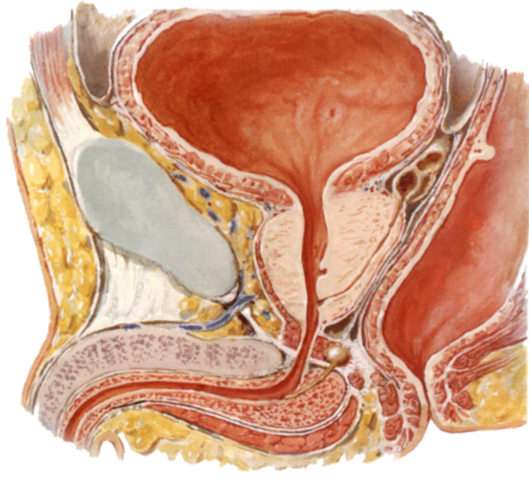
Симптоматика и клиническое течение
Больные жалуются на сильные боли в нижней части живота, мучительные, бесплодные позывы на мочеиспускание, чувство переполнения и распирания мочевого пузыря. Сила императивных позывов на мочеиспускание нарастает и быстро делается для пациентов нестерпимой. Поведение их беспокойное. Страдая от перерастяжения мочевого пузыря и бесплодных попыток опорожнить его, больные стонут, принимают самые различные положения, чтобы помочиться (ложатся, становятся на колени, садятся на корточки), давят на область мочевого пузыря, сжимают половой член. Боли то стихают, то повторяются вновь с большей силой.

Slide 63
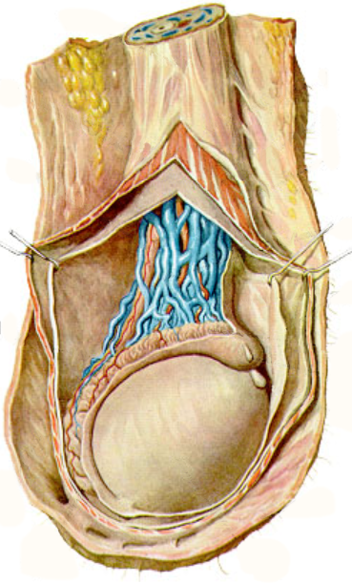
Перекрут яичка
перекруту способствует относительно большая длина семенного канатика у детей в сочетании с высоким соединением его с влагалищной оболочкой, более сильная, чем у взрослых, сократительная способность мышцы, поддерживающей яичко, а также слабая фиксация придатка яичка к коже мошонки. Следующее за перекрутом нарушение проходимости венозных и артериальных сосудов яичка ведет к застойным явлениям, тромбозу и некрозу.

Slide 64
Острые неспецифические заболевание яичка
Острые неспецифические заболевания яичка и придатка наблюдаются в любом возраста и, как исключение, в грудном возрасте. Причиной является распространение воспалительного процесса с задней уретры на придаток и далее на яичко. Придаток поражается значительно чаще, чем яичко.

Slide 65
Классификация
А. Инфекционные заболевания:
1. Орхиты специфического и неспецифического генеза.
2. Эпидидимиты специфического и неспецифического генеза.
3. Орхоэпидидимиты.
4. Воспалительные заболевания мошонки.
Б. Неинфекционные заболевания:
1. Перекрут яичка.
2. Острые поражения гидатид.
3. Травматические поражения органов мошонки.
4. Идиопатический инфаркт яичка.

Slide 66
Орхоэпидидимит
Является также осложнением врожденных урологических заболеваний, при которых возможен рефлюкс мочи в семявыносящие протоки.
Проникновение инфекции в яичко без поражения придатка может происходить лимфогенным путем, в результате метастазирования при гнойных процессах.
Всего же возможны четыре пути проникновения инфекции в придаток: гематогенный, лимфогенный, секреторный и каникулярный (восходящий).

Slide 67
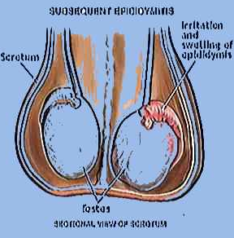
Классификация орхиэпидидимитов
Неспецифические и специфические (туберкулезные, гонорейные, трихомонадные).
Инфекционные (бактериальные, вирусные, микоплазменные, хламидиозные).
Некротически-инфекционные (при перекруте и некрозе яичка).
Гранулематозныс (вызванные семенной гранулемой).
Травматические.
Застойные, или конгестивные.

Slide 68
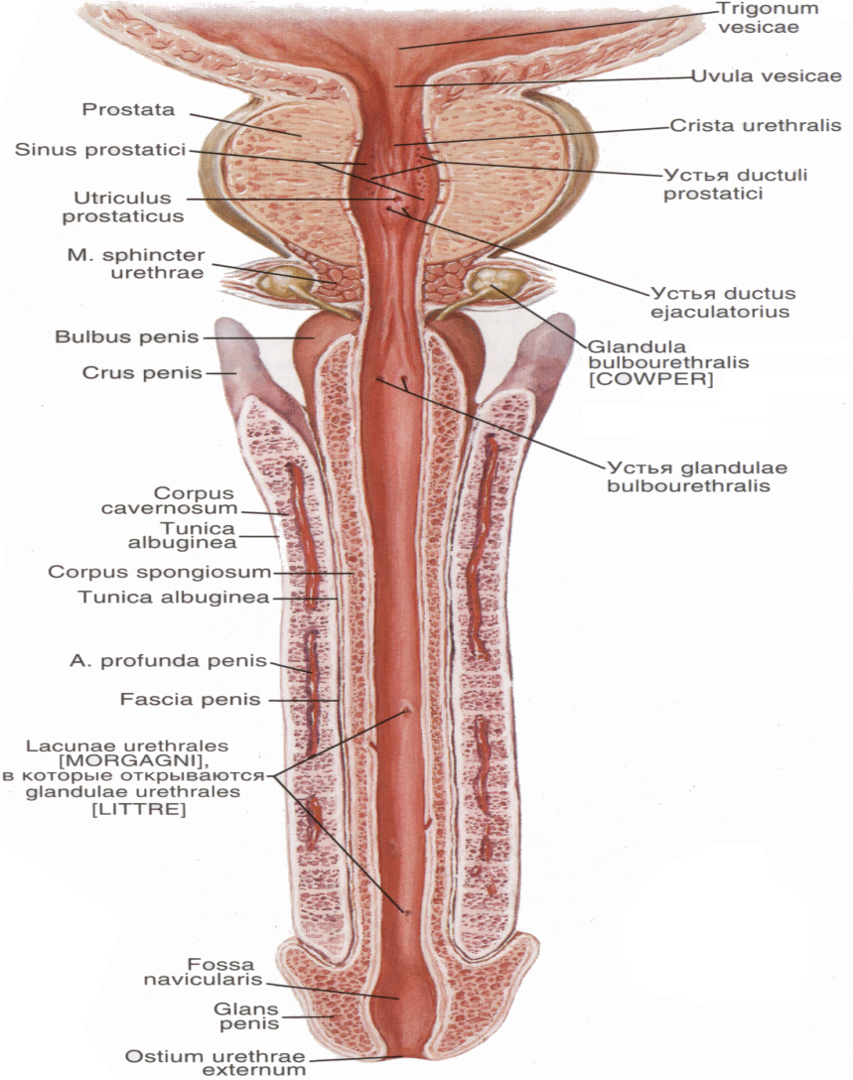
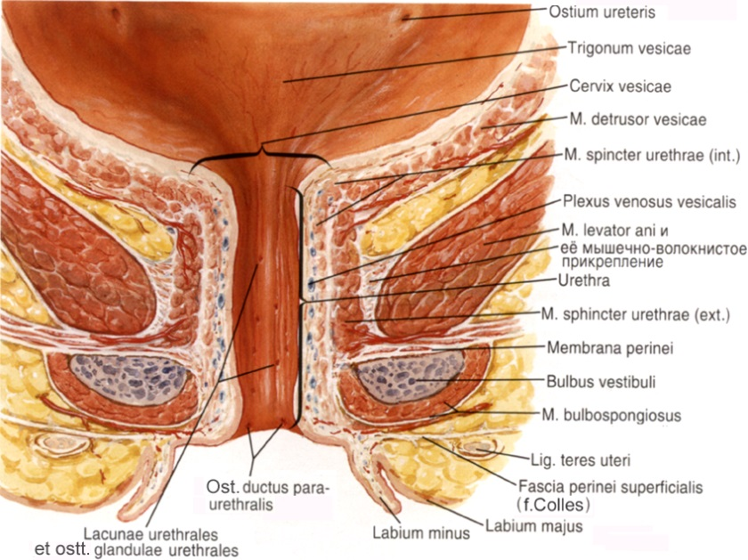
УРЕТРИТ
Уретрит - воспаление мочеиспускательного канала.

Slide 69
Классификация
Различают неспецифические и специфические (гонококковые) уретриты. Гонококковый уретрит вызывается микроорганизмами Neisseria gonorrhoeae (грамотрицательными внутриклеточными диплококками).
Уретрит может быть первичным и вторичным.
В зависимости от этиологического фактора различают:
Инфекционные уретриты:
бактериальные;
трихомонадные (или вызванные другими простейшими);
вирусные;
кандидозные (или вызванные другими грибами);
микоплазменные;
хламидийные.
еинфекционные уретриты:
аллергические;
химические.

Slide 70
Осложнениями уретрита
Простатит;
Орхоэпидидимит;
Цистит;
Стриктура уретры.

Slide 71
Приапизм – это длительная патологическая эрекция не связанная с сексуальной стимуляцией или продолжающаяся более 4 часов после полового возбуждения и не исчезающая после оргазма и эякуляции.

Slide 72
Классификация приапизма:
Ишемический(вено-оклюзивный)
Неишемический(артериальный)
Рецидивирующий (интермитирующий)

Slide 73
Алгоритм обследования больных приапизмом:
анамнез,
общий статус,
локальный статус,
лабораторная диагностика,
дополнительные методы обследования,
консультации смежных специалистов.

Slide 74
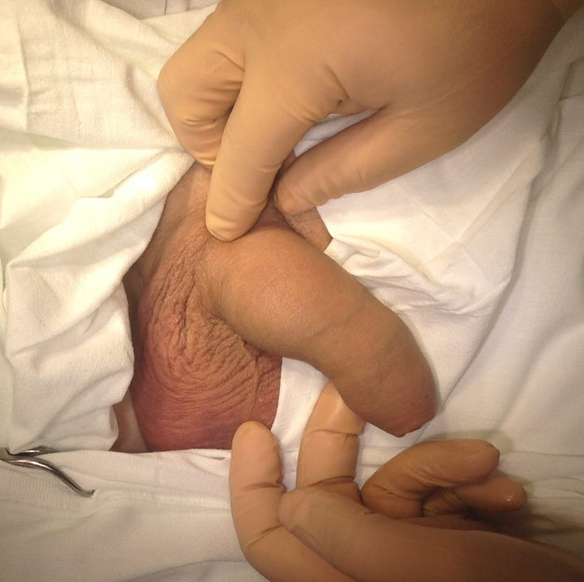
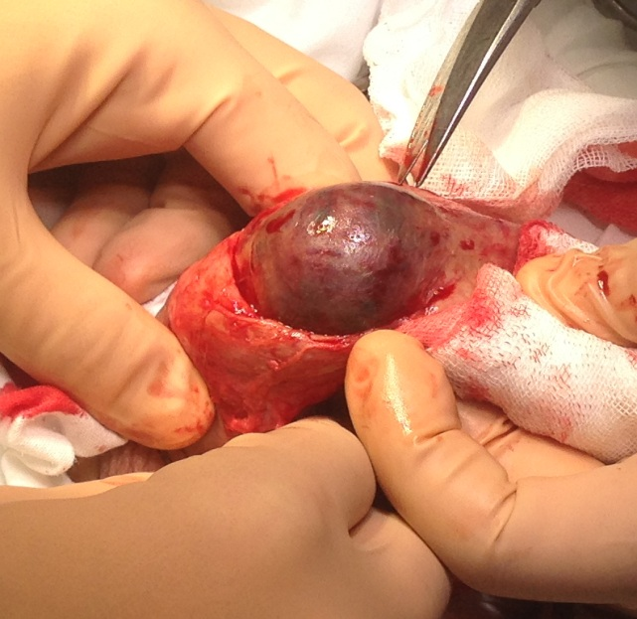
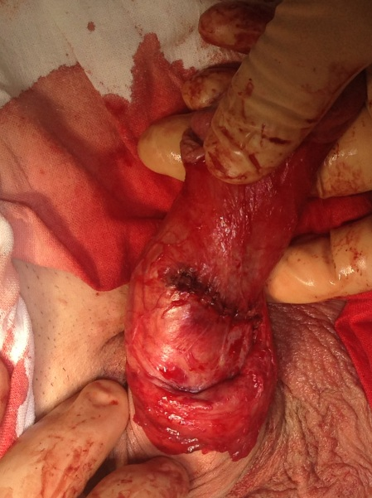
Перелом полового члена

Slide 75
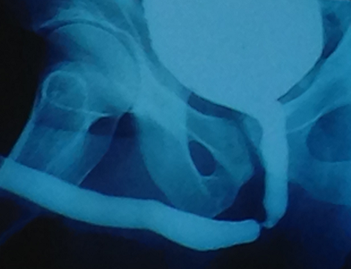
Актуальность проблемы
«Любое поражение уретрального уротелия и/или губчатого тела уретры, завершающееся образованием масштабного рубца, может привести к развитию сужения мочеиспускательного канала». (М.И. Коган, 2010)
«Частота встречаемости данной патологии в структуре заболеваний мочеполовой системы составляет 6%».
(Barbagli G., 2003)
Notes:
Одной из самых сложных форм МКБ является коралловидный нефролитиаз, который в силу особенностей этиологии и патогенеза, сложности клинического течения, сопровождающегося тяжелыми осложнениями, выделен в отдельную нозологическую группу. Среди всех урологических заболеваний коралловидный нефролитиаз встречается в 6-7% случаев и, имеет злокачественное течение, склонен к быстрому рецидивированию, и становится частой причиной инвалидизации лиц трудоспособного возраста

Slide 76
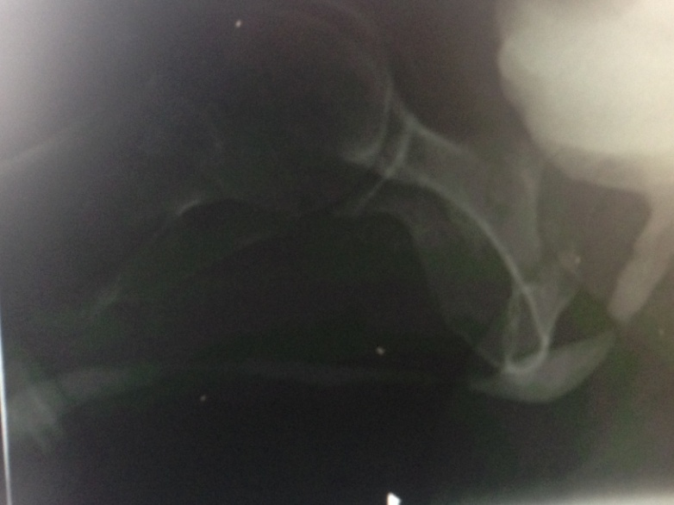
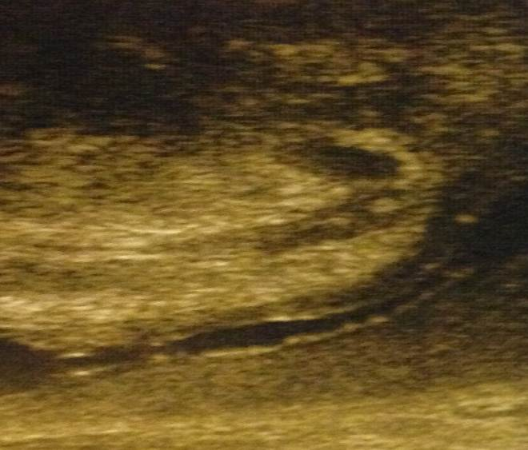
Диагностика
Ретроградная уретрография
Антеградная (микционная ) цистоуретрография
Уретроскопия
Цистоуретроскопия
УЗИ уретры
ТРУЗИ
Бактериологическое исследование мочи и отделяемого из уретры

Slide 77
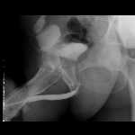
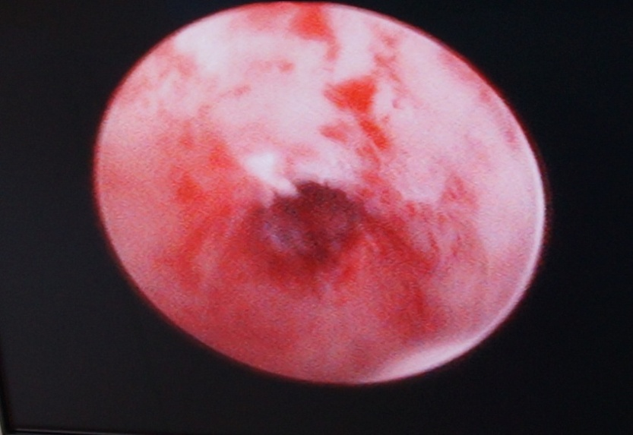
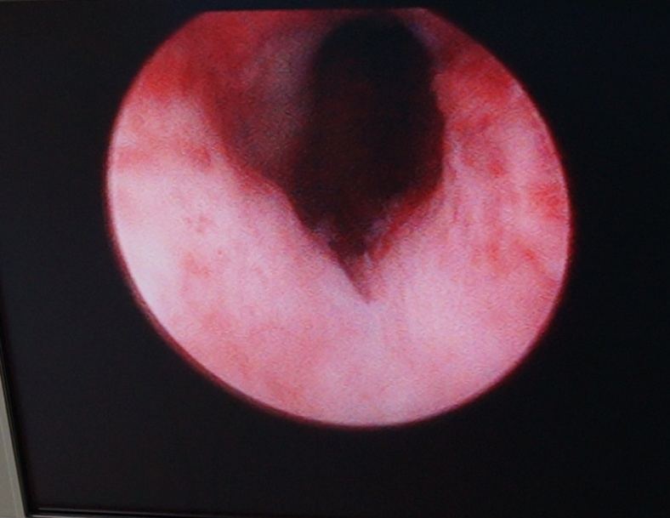
Стентирование уретры

Slide 78
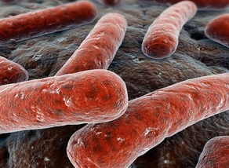
ТУБЕРКУЛЕЗ МОЧЕПОЛОВОЙ СИСТЕМЫ
Этиология и патогенез. Возбудителем туберкулеза является Mycobacterium tuberculosis - микобактерия туберкулеза (МБТ), обладающая высокой вирулентностью и патогенностью. В отличие от других бактерий, микобактерии туберкулеза абсолютно резистентны к стандартной антибактериальной терапии.
,
Notes:
Мочеполовой туберкулез занимает первое место в структуре всех внелегочных форм данного заболевания. Встречается у лиц молодого трудоспособного возраста

Slide 79
Туберкулезный уретерит
Отчетливая клиническая симптоматика (различного характера боли в поясничной области) появляется при образовании рубцовых сужений мочеточника, развитии гидроуретеронефроза, присоединении хронического неспецифического пиелонефрита и хронической почечной недостаточности.
Туберкулезное поражение мочевого пузыря протекает под маской хронического неспецифического цистита.
Характерно отсутствие улучшений в клинической симптоматике на фоне традиционной антибактериальной терапии.

Slide 80
Общий анализ мочи
1.регистрируют наличие эритроцит- и лейкоцитурии,
2. снижение pH и повышение удельного веса мочи.
Бактериологические исследования подразумевает выполнение 3-5 посевов утренней мочи как минимум на две специфические для микобактерий туберкулеза питательные среды.
Для ускорения культуральной диагностики используют посев на жидкие среды с радиометрической (Bactec) или флуоресцентной (MGIT) индикацией роста.
Эти методы позволяют сократить срок выявления микобактерий туберкулеза до 2-3 недель, однако являются весьма дорогостоящими.

Slide 81
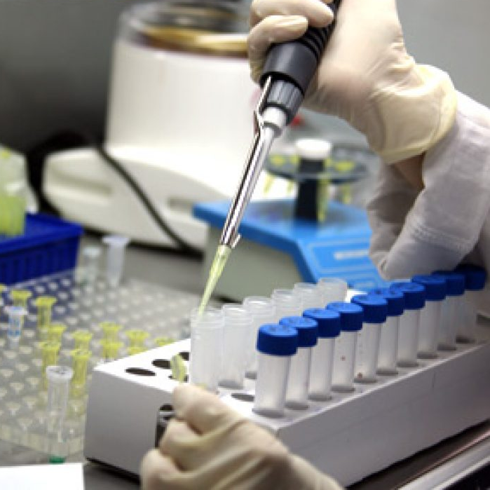
Метод ПЦР
Чувствительность и специфичность метода для туберкулеза почек составляет 88 % и 94 % соответственно.
Положительный результат ПЦР-теста является существенным аргументом в пользу туберкулеза, но не может быть его единственным критерием, так же как и отрицательный результат не является доказательством отсутствия туберкулеза.

Slide 82
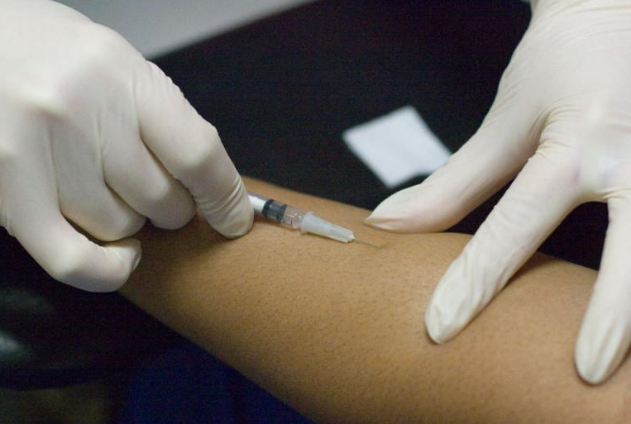
туберкулинодиагностика
Помимо общепринятой реакции Манту с двумя туберкулиновыми единицами (ТЕ) для дифференциальной диагностики нефротуберкулеза выполняют пробу Коха с 20 ТЕ с оценкой не только местной (в месте введения), но также очаговой и общей реакций.

Slide 83
ТУБЕРКУЛЕЗ МУЖСКИХ ПОЛОВЫХ ОРГАНОВ
Эпидемиология. Туберкулез мужских половых органов составляет 1,5-2,5 % от числа всех урологических заболеваний.
Наиболее часто заболевание проявляется в период наибольшей сексуальной активности, в возрасте от 20 до 50 лет, практически не встречается у детей и крайне редко наблюдается у юношей до достижения половой зрелости.

Slide 84
Лечение
Широко используют кортикостероидные гормоны, препараты стимулирующие процессы рассасывания и репарации, а также улучшающих микроциркуляцию и проницаемость тканевых структур: экстракт алоэ, стекловидное тело, лидаза, ронидаза, гиалуронидаза, натрия тиосульфат. физиотерапия.

Slide 85
Туберкулез мужских половых органов
Специфический процесс начинается с бугорковых поражений придатка яичка, чем и объясняется преобладание эпидидимитов в структуре полового туберкулеза у мужчин.
Поражение яичка всегда является вторичным и в изолированном виде, в отличие от туберкулеза предстательной железы, не встречается.

Slide 86
Классификация
Локализация процесса: туберкулез придатка яичка, яичка, семявыносящего протока, семенного пузырька, простаты, мочеиспускательного канала, полового члена.
Форма: продуктивная, деструктивная (абсцедирование, свищ).
Стадия: обострение, ремиссия.
Степень компенсации функции органа: компенсированная; субкомпенсированная; декомпенсированная.
Бациллярность: МБТ +, МБТ-.

Slide 87
Симптоматика и клиническое течение
Туберкулезу половых органов свойственно первично-хроническое развитие воспалительного процесса, который в большинстве случаев начинается с хвоста придатка яичка.
Примерно в каждом пятом случае регистрируется образование гнойных свищей мошонки. Туберкулезный эпидидимит может также проявляться бесплодием ввиду формирования множественных стриктур семявыносящих путей.
Гемоспермия является редким симптомом генитального туберкулеза. Однако отдельные авторы сообщают, что ее частота может превышать 10 %. При часто повторяющихся эпизодах гемоспермии следует заподозрить туберкулез даже при отсутствии других очевидных его признаков.

Slide 88
туберкулез предстательной железы
1. Появление болей тупого характера в области крестца и промежности.
2. Для начальных стадий процесса характерны гемоспермия и ранняя эякуляция.
Клиника характеризуется затяжным, вялым течением, склонностью к рецидивам и обострениям. К осложнениям относят образование стриктур простатического отдела уретры, промежностных и пузырно-ректальных свищей.

Slide 89
Изолированного туберкулезного везикулита не наблюдается. Поражение семенных пузырьков, по-видимому, всегда сочетается с туберкулезом предстательной железы и/или придатка яичка.

Slide 90
Туберкулез мочеиспускательного канала
Основными осложнениями туберкулеза половых органов являются рубцовые сужения семявыносящих протоков с развитием экскреторного бесплодия. Нередко развивается инфравезикальная обструкция, приводящая к нарушению опорожнения мочевого пузыря, а при вовлечении в рубцовый процесс устьев мочеточников - к образованию гидроуретеронефроза, хронического пиелонефрита и хронической почечной недостаточности.

Slide 91
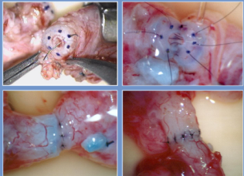
Лечение
Назначают длительный и непрерывный прием нескольких антибактериальных препаратов (изониазид, рифампицин, этамбутол, пиразинамид, канамицин) в сочетании с патогенетическими средствами.
эпидидимэктомию, гемикастрацию и ТУР предстательной железы.
При рубцовых сужениях семявыносящих протоков с развитием экскреторного бесплодия производят резекцию суженных участков с формированием вазоорхо- и вазоэпидидимоанастомозов.

